Slide 1
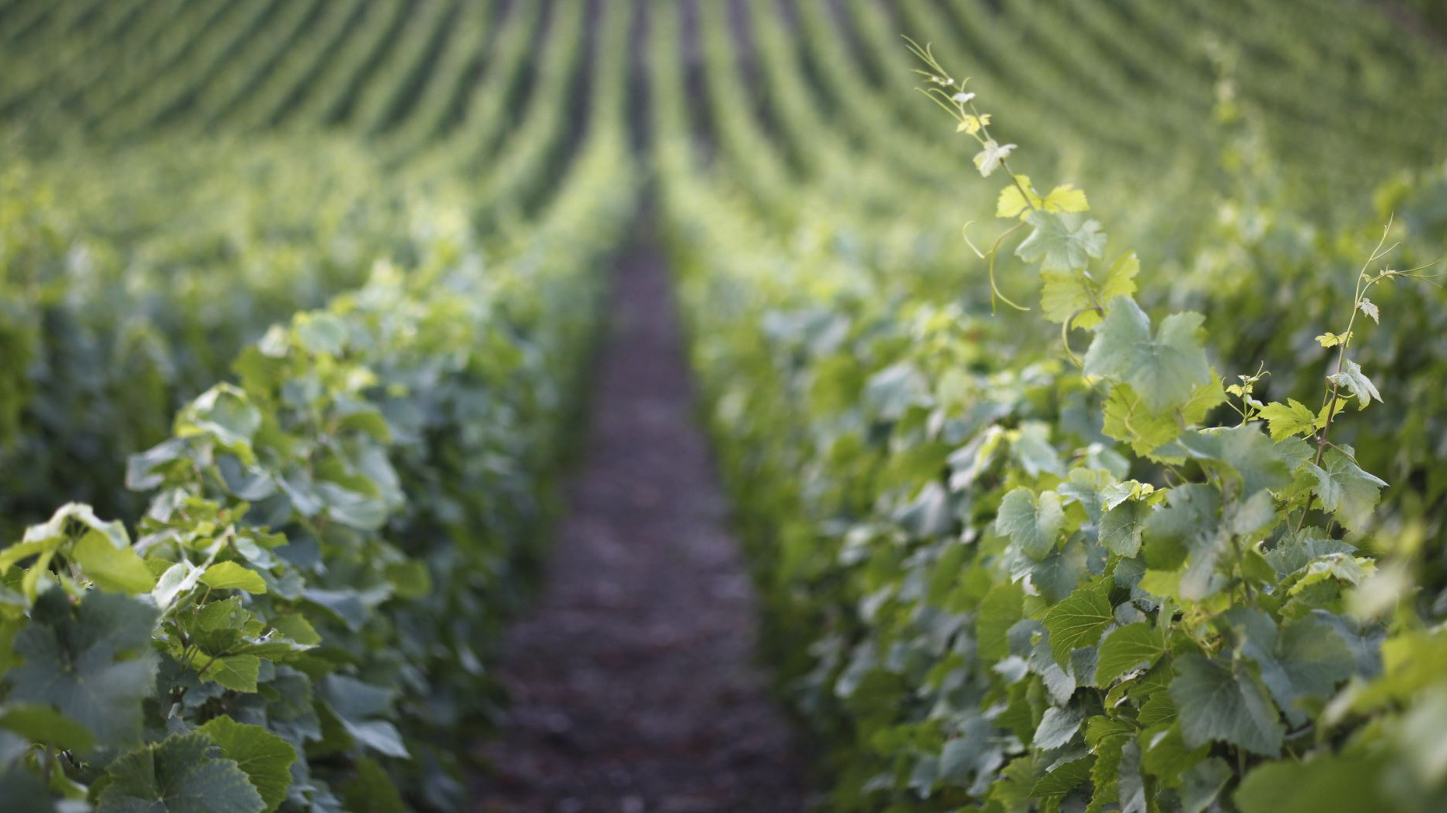
Controllo della posizione lungo il vigneto Verso l’agricoltura di precisione
Francesca Vergara AA. 2021/22
Corso di Sistemi di Guida e Navigazione Ingegneria Robotica e dell’Automazione
Università di Pisa

Slide 2
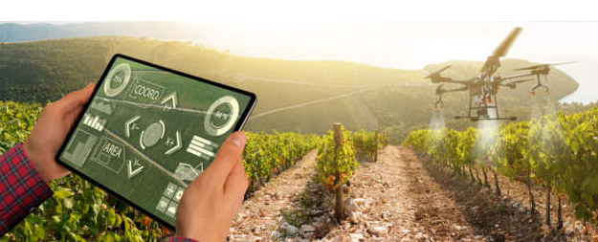
Obiettivo
Tra i metodi dell’agricoltura di precisione, viene pensato anche l’impiego di un drone che, percorrendo in lungo i filari di un vigneto, riesce a determinare lo stato di salute delle piante tramite appositi sensori.
L’obiettivo è quello di proporre un algoritmo il quale fornisca in output, la correzione di posizione per il drone, affinché esso rimanga costantemente centrato tra due filari.
L’innovazione risiede nel fatto che il drone non necessiterà di essere pilotato da un operatore esterno ma potrà effettuare le correzioni autonomamente.

Slide 3
Step da seguire :
Raccolta dati sul campo
Analisi dati – generazione del profilo medio del filare
Sviluppo dell’algoritmo di correzione
Preparazione sensori

Slide 4
Preparazione all’esperimento : Sensori
I sensori utilizzati per la raccolta di dati al vigneto sono un LiDAR 2D (Light Detection And Ranging) e una Camera di profondità
I due, come vedremo in seguito, saranno di supporto l’uno all’altro

Slide 5
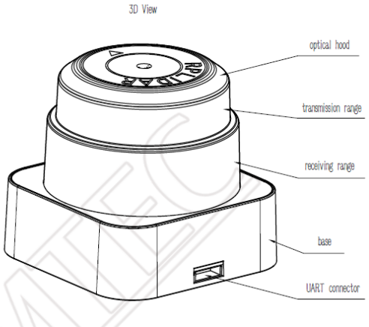
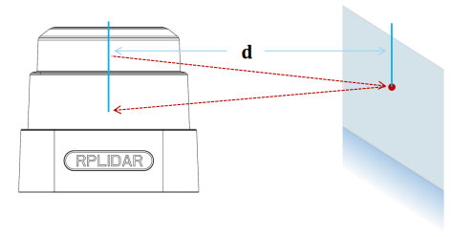
Preparazione all’esperimento – Sensori : LiDAR
z
x
y
SLAMTEC rplidar s1 è un LiDAR 2D che opera su 360°
Dalla testa rotante vengono emessi dei raggi laser su tutti e 360 gradi. Il tempo che essi impiegano a raggiungere l’oggetto da rilevare e a ritornare al LiDAR una volta riflessi, servirà alla computazione della distanza dell’oggetto da parte del LiDAR.
I dati che il sensore registra sono la distanza dell’oggetto (range) e l’angolo a cui essa è stata misurata.
Il LiDAR utilizzato riesce a rilevare una distanza fino a 40 metri.
La frequenza di scanning nominale è di 10Hz.

Slide 6
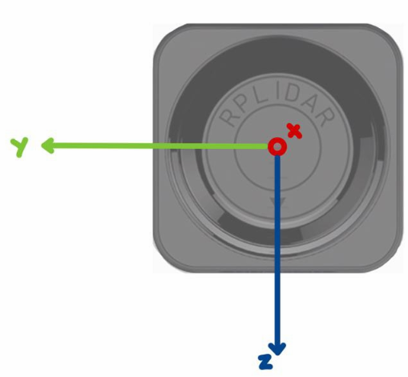
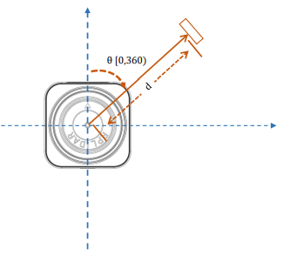
Preparazione all’esperimento – Sensori : LiDAR
Sistema di coordinate del LiDAR {L}:
Terna levogira
Asse x in corrispondenza della testa rotante e uscente
Asse z come da figura (asse evidenziato dalla freccia disegnata sul case del sensore)
Asse y di conseguenza
Gli angoli sono crescenti in senso orario a partire dalla direzione individuata dall’asse z
(http://bucket.download.slamtec.com/5586c3ce11eda9f273746a8d06dc30eb55337382/LD601_SLAMTEC_rplidar_datasheet_S1_v1.0_en.pdf )

Slide 7
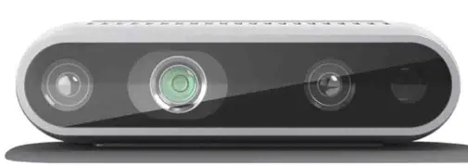
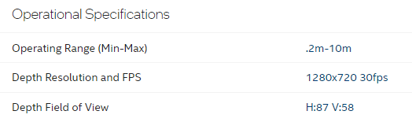
Preparazione all’esperimento– Sensori : Camera
Intel® RealSense™ Depth Camera D435i è una camera di profondità dotata di sensore di immagini RGB e IMU per 6 gradi di libertà.
Può arrivare fino a un range ('profondità') di 10 metri, che può diminuire drasticamente in base alle condizioni ambientali e alla luminosità, fino ad arrivare a 0.2 metri.
La risoluzione dell’immagine di profondità spaziale è 1280x720 con un campo di vista che arriva a 90°
30fps
Quando si parla di video di profondità, si intende una visualizzazione simile a quella dei video RGB ma in cui il valore di ogni pixel rappresenta la distanza dalla camera invece che l’informazione del colore.
https://www.intelrealsense.com/depth-camera-d435i/

Slide 8
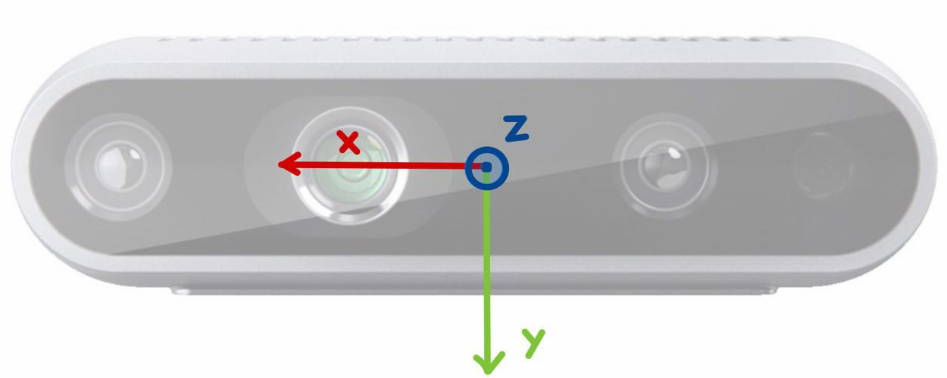
Preparazione all’esperimento – Sensori : Camera
Sistema di coordinate della camera {C} :
Terna levogira
Asse z uscente
Asse x trasversale come in figura
Asse y di conseguenza
https://www.intelrealsense.com/depth-camera-d435i/

Slide 9
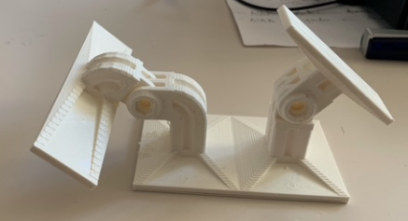
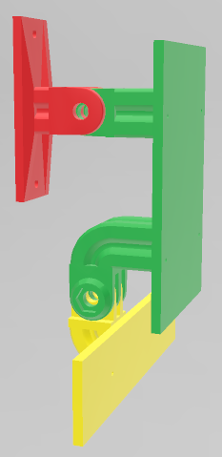
Preparazione del setting –
Stampa 3D del supporto
I due sensori verranno montati su un’asta sufficientemente lunga, che verrà retta a mano durante il percorso tra i filari
Affinché i due sensori possano essere montati contemporaneamente in cima all’asta, è stato stampato in 3D un modello per un supporto componibile
La progettazione è stata fatta sulla base di modelli preesistenti in rete e poi adattati al presente caso. In particolare, il modello preso è di un supporto con agganci tipici per le action cam in commercio.

Slide 10
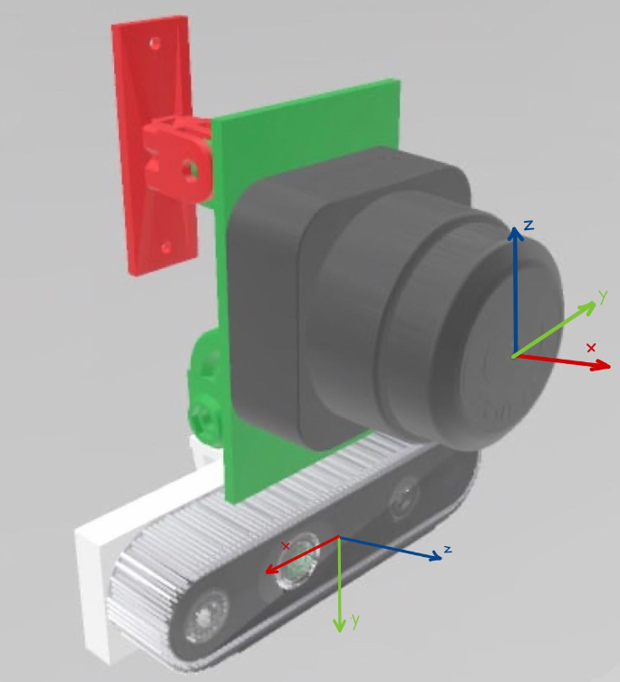
Preparazione del setting –
Stampa 3D del supporto
Con questo supporto sarà possibile scegliere l’orientazione di roll relativa dei due sensori (rispetto al sistema di riferimento della camera {C}).
Il LiDAR viene montato con l’asse z puntato in alto.
L’orientazione relativa viene scelta in modo che l’asse x di {L} sia parallelo all’azze z di {C} , in modo che le distanze acquisite dal LiDAR e le profondità misurate dalla camera siano coerenti ( a meno di un offset che individua la distanza fra le origini dei due sistemi di riferimento, dovuto alla geometria del supporto).
Questa configurazione del supporto sarò fissata per la durata di tutto l’esperimento .

Slide 11
Preparazione del setting – Sensori :
Installazione dei driver
I driver dei sensori sono stati installati nel catkin workspace di ROS. Questo consente di poter registrare i dati in dei bagfiles, i quali potranno essere successivamente elaborati in un altro ambiente come quello di MATLAB.
I packages rplidar_ros (per il LiDAR) e realsense2_camera (per la camera ) sono stati installati seguendo le procedure ai link :
http://wiki.ros.org/rplidar_ros
https://github.com/IntelRealSense/realsense-ros https://github.com/IntelRealSense/realsense-ros/releases
Sistema operativo: Ubuntu 18.04
Distribution: ROS Melodic Morenia

Slide 12
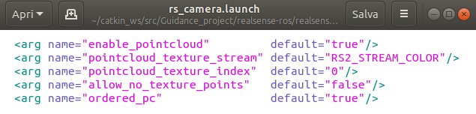
Preparazione del setting – Sensori :
Installazione dei driver – realsense2_camera
Tra i file di launch di realsense2_camera, è stato personalizzato rs_camera.launch. In particolare è stata abilitata la pointcloud e imposto che questi dati siano ordinati.
Un dataset di pointcloud si dice ‘organizzato’ quando è costituito da punti strutturati come in un’immagine (matrice), in cui i dati vengono suddivisi in righe e colonne. I vantaggi di un set di dati organizzato risiede nel fatto che sono note le relazioni tra punti adiacenti , per cui risulta più intuitiva l’analisi/elaborazione della pointcloud.

Slide 13
Preparazione del setting – Sensori :
Installazione dei driver – rplidar_ros
Il frame mobile (chiamato base_link nella convenzione di ROS) solidale al supporto (e quindi anche alla camera), viene fatto coincidere con ‘camera_link’.
I messaggi di tipo Laser Scan però vengono acquisiti nel frame ‘laser’.
Bisogna riportare tutti i dati rispetto allo stesso frame. Ciò, consente anche di poter visualizzare contemporaneamente i dati di entrambi i sensori su rviz.
A tal scopo viene pubblicata una trasformazione statica del tipo:
<node pkg="tf" type="static_transform_publisher" name="link1_broadcaster" args=" x y z yaw pitch roll frame_id child_frame_id period_in_ms " />
https://www.ros.org/reps/rep-0105.html
http://wiki.ros.org/realsense_camera § 4.1.3 Parameters

Slide 14
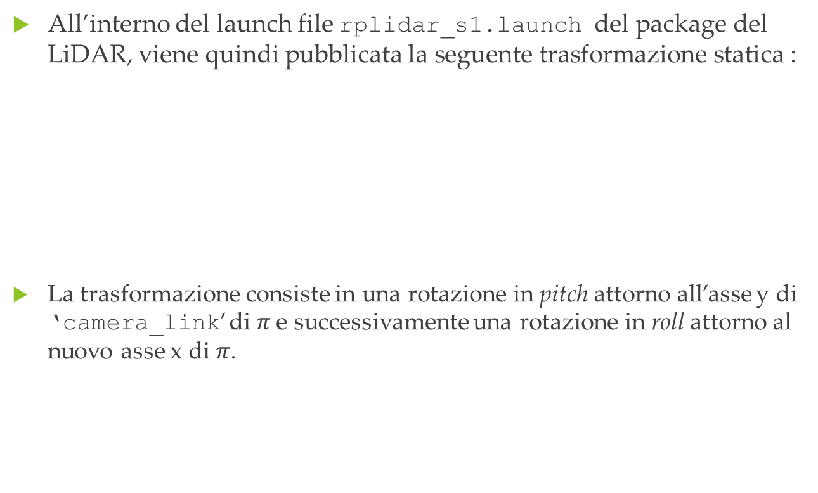
Preparazione del setting – Sensori :
Installazione dei driver – rplidar_ros
All’interno del launch file rplidar_s1.launch del package del LiDAR, viene quindi pubblicata la seguente trasformazione statica :
La trasformazione consiste in una rotazione in pitch attorno all’asse y di ‘camera_link’ di $π$e successivamente una rotazione in roll attorno al nuovo asse x di $π$.
http://wiki.ros.org/tf#static_transform_publisher

Slide 15
Preparazione del setting – Sensori :
Installazione dei driver – rplidar_ros
laser
La trasformazione precedente è stata dedotta facendo varie prove su bagfiles di testing e osservando i risultati dei due sensori allo stesso istante. Infatti non è stato possibile matchare i due frame a priori, in quanto in realsense2_camera vengono definiti dei frame interni con orientazione diversa rispetto a camera_link.
Stando ai sistemi di coordinate qui a fianco, a prima vista la trasformazione sarebbe stata «0 0 0 0 -1.57 +1.57» , cosa che di fatto, non ha mostrato i risultati desiderati.
camera_link
http://wiki.ros.org/tf#static_transform_publisher

Slide 16
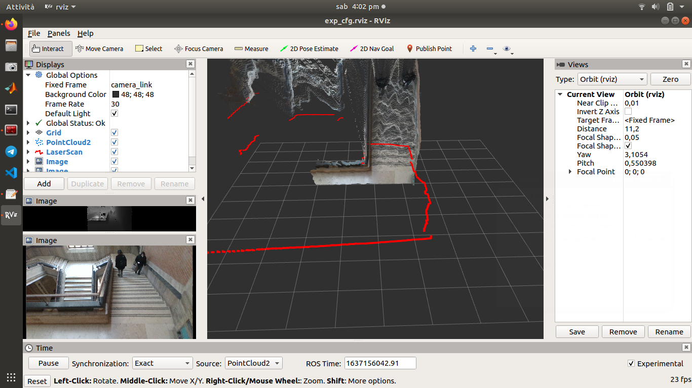
Preparazione del setting – Sensori :
Installazione dei driver – rplidar_ros
Per ultimo, è stato creato un file di launch recorded.launch in cui si richiamano delle configurazioni di rviz salvate in exp_cfg.rviz
Ciò risulterà utile sia durante la registrazione, per verificare il corretto funzionamento dei sensori, sia nella visualizzazione dei bagfiles dopo la registrazione.
Tra le configurazioni, si è precisato un Fixed Frame (ovvero camera_link);
Nel riquadro dei Displays è stato aggiunto il topic /camera/depth/color/points, di tipo PointCloud2 e il topic /scan di tipo LaserScan. Per una miglior comprensione di quanto mostrato nell’ambiente di rviz, è stato aggiunto il topic /camera/color/image_raw in modo da poter vedere l’immagine in RGB catturata dalla camera ad ogni istante.

Slide 17
Preparazione del setting : fase di testing
Alla partenza, si lanciano da terminale i comandi :
roslaunch realsense2_camera rs_camera.launch
roslaunch rplidar_ros rplidar_s1.launch
roslaunch rplidar_ros recorded.launch
E si inizia la registrazione col comando rosbag record. Per la riproduzione:
rosparam set use_sim_time true
rosbag play –-clock <bagfile>
Utilizzando –clock affinchè i nodi di ROS usino il tempo di simulazione. Così facendo, i messaggi registrati possono essere pubblicati e visualizzati su rviz (che altrimenti userebbe il ROS time).

Slide 18
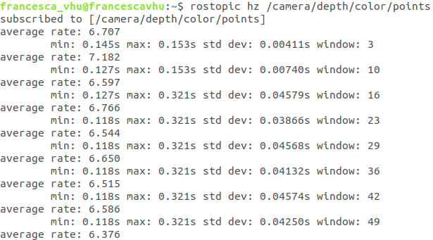
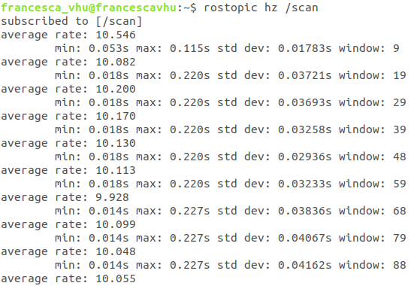
Preparazione del setting – Fase di Test :
Vengono effettuate varie prove per verificare il corretto funzionamento di quanto settato.
Vengono richiamati i topic di interesse per monitorare la frequenza di pubblicazione dei messaggi su tali topic
La frequenza di pubblicazione media dei messaggi di tipo PointCloud2 risulta peggiore rispetto a quella nominale, mentre per il messaggio di tipo Laser Scan viene mantenuta una buona frequenza.

Slide 19
Acquisizione dei dati
Fase sperimentale

Slide 20
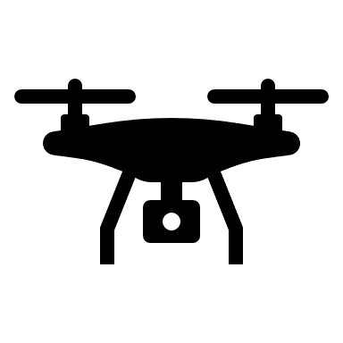
Acquisizione dati : esperimento sul campo
La registrazione dei dati è stata eseguita due volte camminando lungo tutto un filare per poi svoltare ed entrare nel filare accanto.
Durante il tragitto, l’asta sulla quale sono montati i sensori viene tenuta sufficientemente in alto e inclinata di circa 45° in modo che i sensori possano percepire informazioni su una posizione immediatamente futura a quella corrente del drone. Avere questa informazione permetterà all'ipotetico drone di poter correggere la sua posizione in tempo.

Slide 21
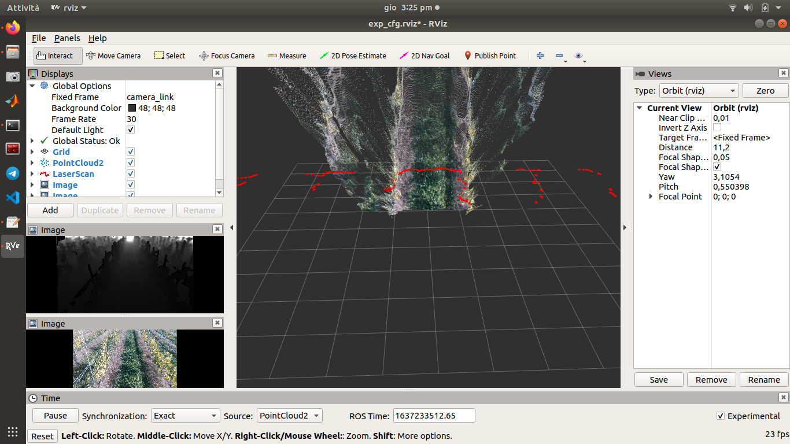
Acquisizione dati : esperimento sul campo

Slide 22
Elaborazione dei dati
Post- processing

Slide 23
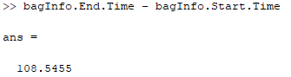
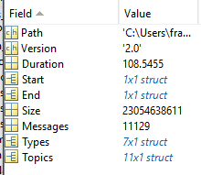
Elaborazione dati
È stata ipotizzata plausibilmente, una velocità di percorrimento lungo i filari di 0.5 m/s
Il bagfile che verrà analizzato successivamente, ha durata di circa 108 secondi.

Slide 24
Elaborazione dati
I bagfiles vengono processati nell’ambiente di MATLAB, potendo sfruttare le funzioni rosbag, select, readMessage
I topic su cui porremo l’attenzione sono quelli che sottoscrivono messaggi di tipo LaserScan e di tipo PointCloud2
 | Lidar | Camera
Topic | /scan | /camera/depth/color/points
Messaggio | sensor_msgs/LaserScan | sensor_msgs/PointCloud2

Slide 25
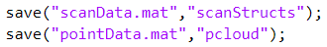
im_rosbag
Elaborazione dati
Viene importato il bagfile
Vengono create le strutture relative ai topic di interesse , in cui vengono organizzati i dati
Per maggior fruibilità dei dati durante la generazione del codice, le strutture create vengono salvate

Slide 26
Elaborazione dei dati : LiDAR

Slide 27
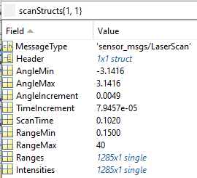
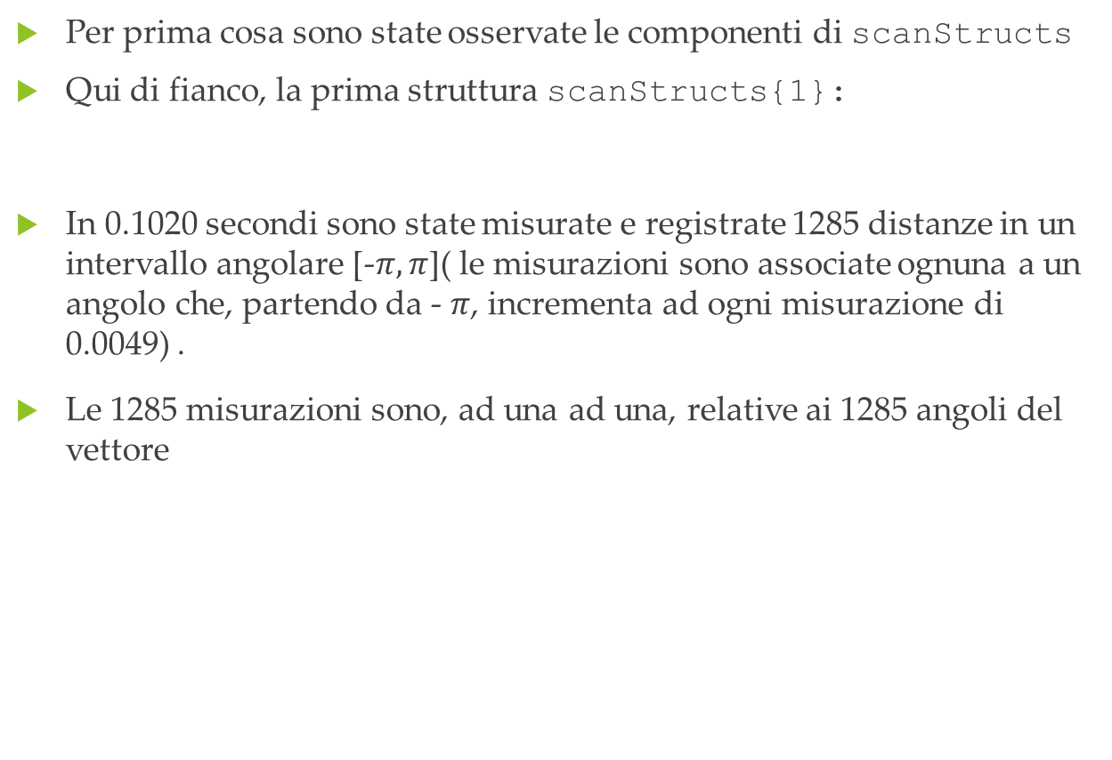
Elaborazione dei dati - Lidar
Per prima cosa sono state osservate le componenti di scanStructs
Qui di fianco, la prima struttura scanStructs{1}:
In 0.1020 secondi sono state misurate e registrate 1285 distanze in un intervallo angolare [-$π,π$]( le misurazioni sono associate ognuna a un angolo che, partendo da - $π$, incrementa ad ogni misurazione di 0.0049) .
Le 1285 misurazioni sono, ad una ad una, relative ai 1285 angoli del vettore

Slide 28
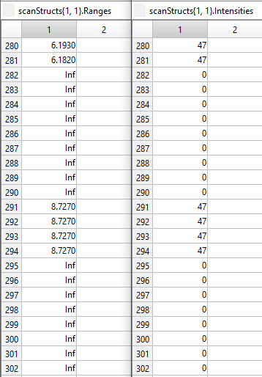
Elaborazione dei dati - Lidar
Inoltre si nota che tra le misurazioni, vi sono dei punti in cui nessun raggio laser colpisce alcun oggetto e pertanto si hanno valori di distanze ‘Inf’. Ricordiamoci infatti che il range viene inferito dal tempo di volo del raggio laser.
Ad un range pari a ‘Inf’ viene quindi associata una intensità pari a 0.
È indice della return strenght del fascio laser.
https://geodetics.com/lidar-intensity-applications/

Slide 29
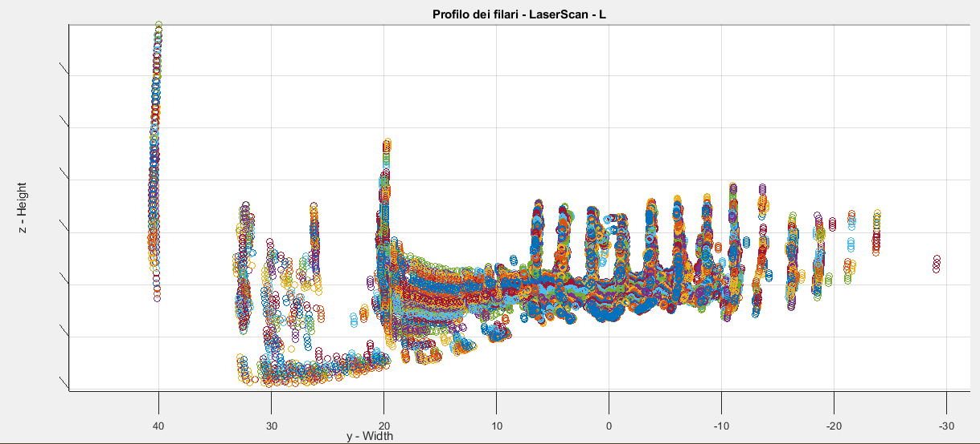
Elaborazione dei dati - Lidar
Inizialmente era stato fatto il plot di tutte le misurazioni effettuate dal LiDAR nel tempo.
Senza discriminare i settori angolari di interesse, è stato possibile apprezzare la capacità del LiDAR , che è riuscito a catturare dati quasi fino al casolare del vigneto.
Noi siamo qui

Slide 30
Elaborazione dei dati - Lidar
Il Lidar ha garantito una misurazione massima fino a 40 metri, come riportato sul datasheet
Ai fini del case study, risulta più utile concentrarsi sul singolo filare all’interno del quale i sensori sono passati, rimuovendo i dati superflui
È stata creata una funzione che consente all’utente di selezionare un settore angolare per la visualizzazione dei dati

Slide 31
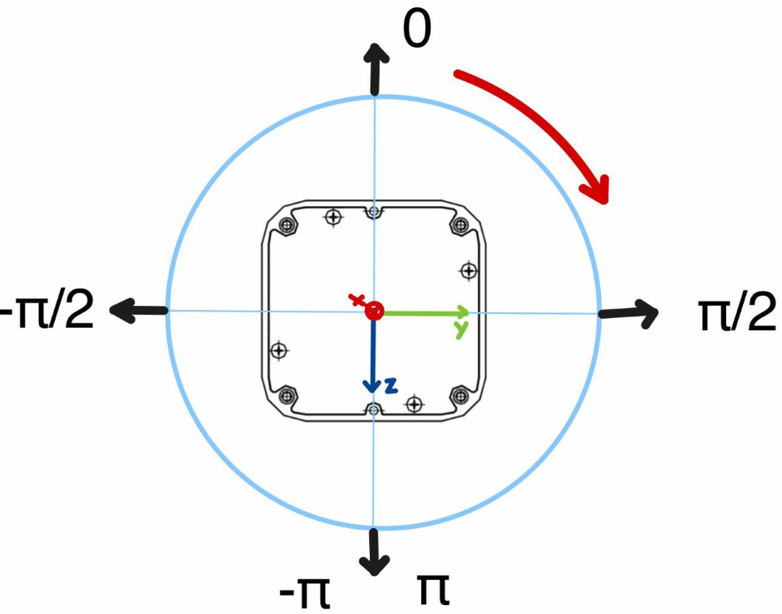
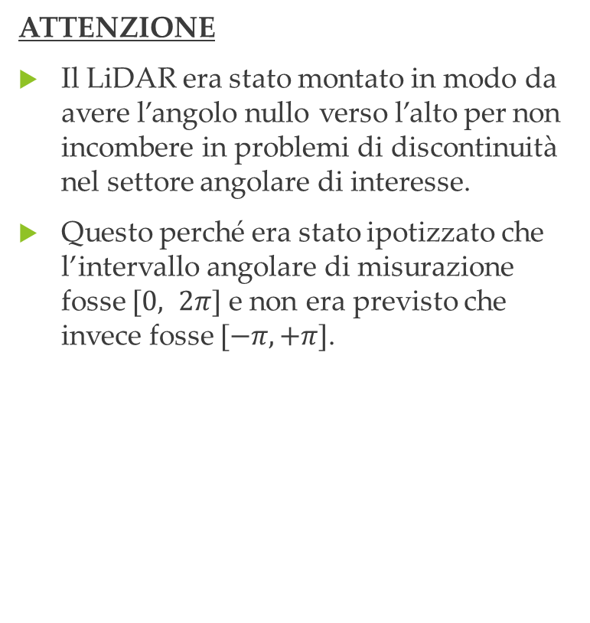
Elaborazione dei dati - Lidar
ATTENZIONE
Il LiDAR era stato montato in modo da avere l’angolo nullo verso l’alto per non incombere in problemi di discontinuità nel settore angolare di interesse.
Questo perché era stato ipotizzato che l’intervallo angolare di misurazione fosse $[0, 2π]$ e non era previsto che invece fosse $[−π,+π]$.
z
y
x
x

Slide 32
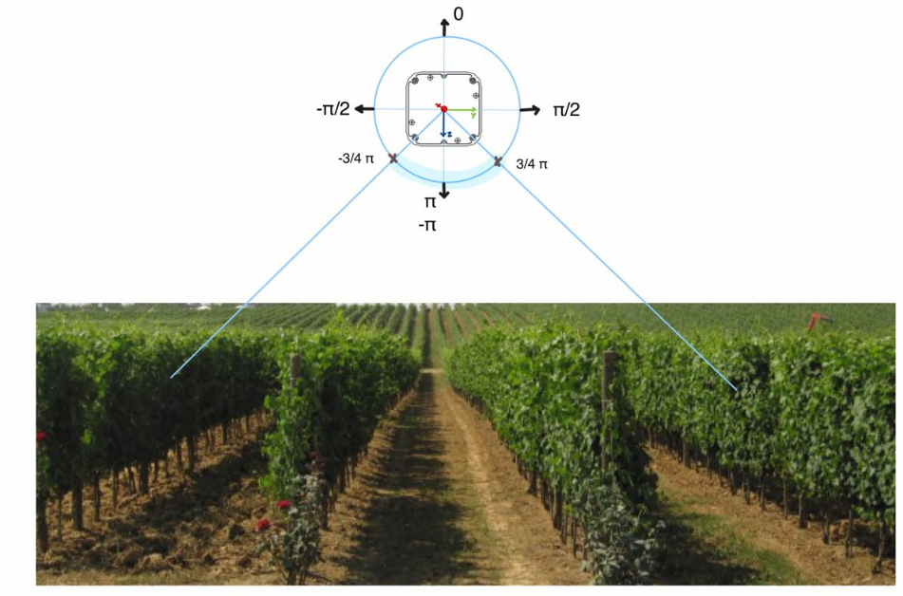
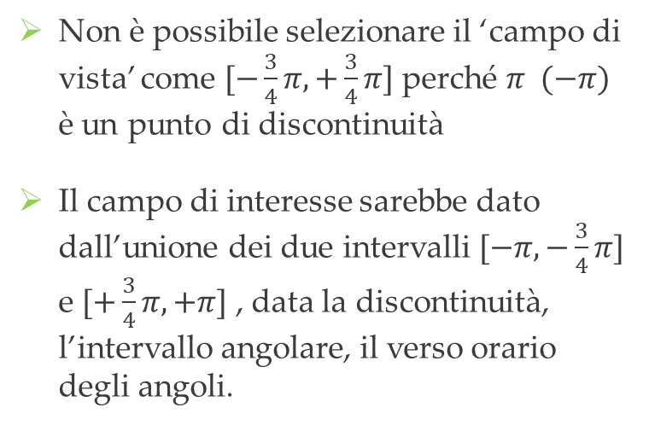
Elaborazione dei dati - Lidar
Non è possibile selezionare il ‘campo di vista’ come $[−\frac{3}{4}π,+\frac{3}{4}π]$ perché $π (−π)$ è un punto di discontinuità
Il campo di interesse sarebbe dato dall’unione dei due intervalli $[−π,−\frac{3}{4}π]$ e $[+\frac{3}{4}π, +π]$ , data la discontinuità, l’intervallo angolare, il verso orario degli angoli.
+π/2
-π/2
+3π/4
-3π/4

Slide 33
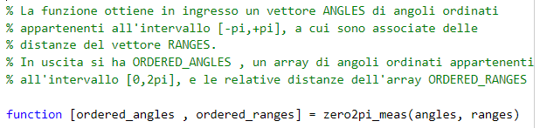
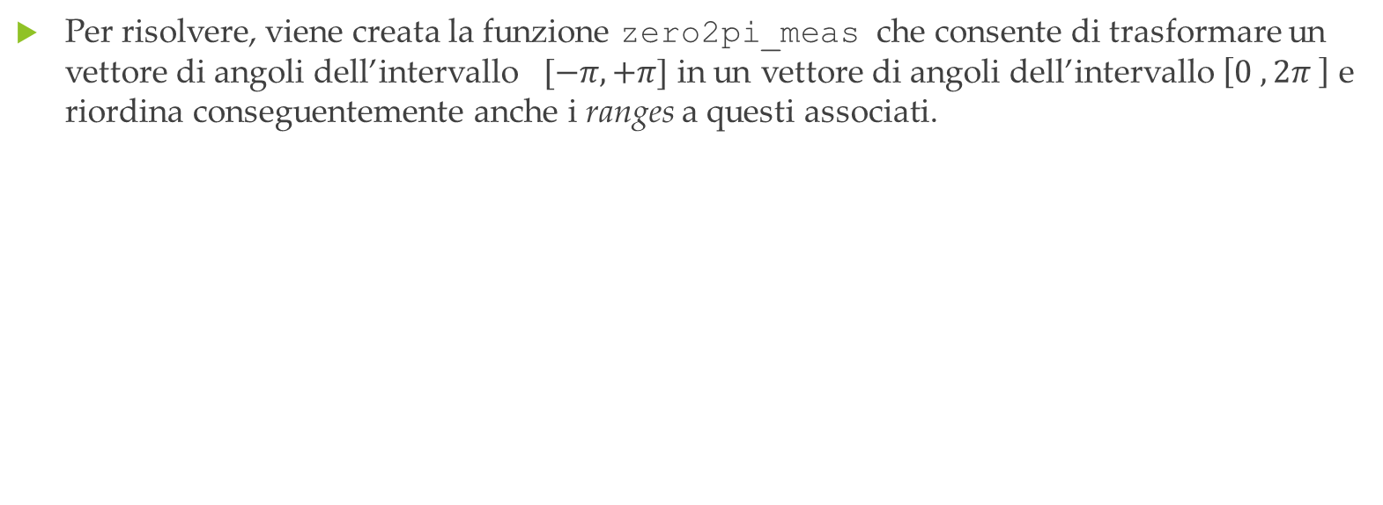
Elaborazione dei dati - Lidar
zero2pi_meas
Per risolvere, viene creata la funzione zero2pi_meas che consente di trasformare un vettore di angoli dell’intervallo $[−π, +π]$ in un vettore di angoli dell’intervallo $\left[0 , 2π \right]$ e riordina conseguentemente anche i ranges a questi associati.
angles =
(2)
(1)
ordered_angles = [ (1) ; (2)+ $2π$]
Ora è possibile plottare con continuità i dati con la funzione scans_profile.

Slide 34
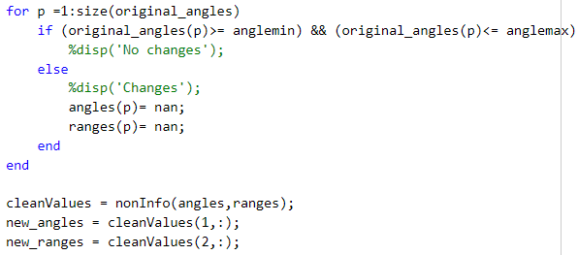
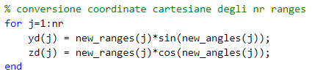
Elaborazione dei dati - Lidar
scans_profile
Per ogni struttura di scanStructs, dopo aver modificato l’intervallo angolare con zero2pi_meas, la funzione seleziona solo i dati relativi all’intervallo [anglemin,anglemax]
Il plot viene effettuato a seguito di una conversione in coordinate cartesiane dei dati
Eliminazione dei dati non informativi. Per una miglior leggibilità del plot

Slide 35
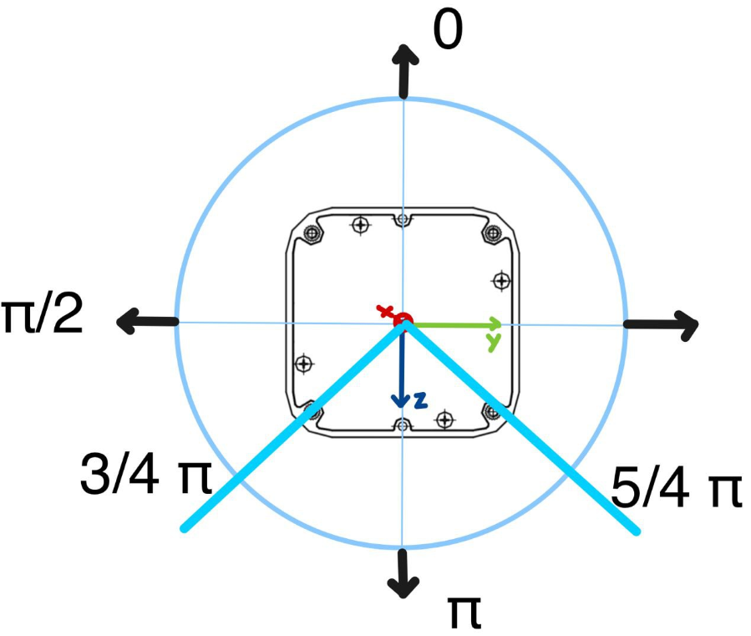
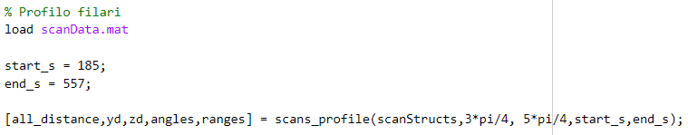
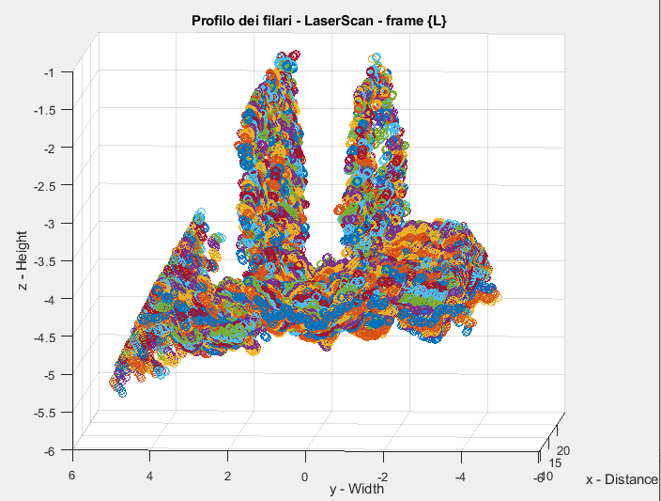
Elaborazione dei dati - Lidar
main_Lidar
Per il calcolo dello spazio percorso al termine di ogni acquisizione, per ogni struttura è stato estratta la proprietà ScanTime (tempo richiesto per l’acquisizione di una struttura) e moltiplicato per 0.5 (velocità di percorrimento)
Array che contiene la distanza raggiunta al termine di ogni scansione
Array che contiene il
tempo in cui ogni
scansione termina

Slide 36
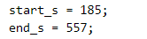
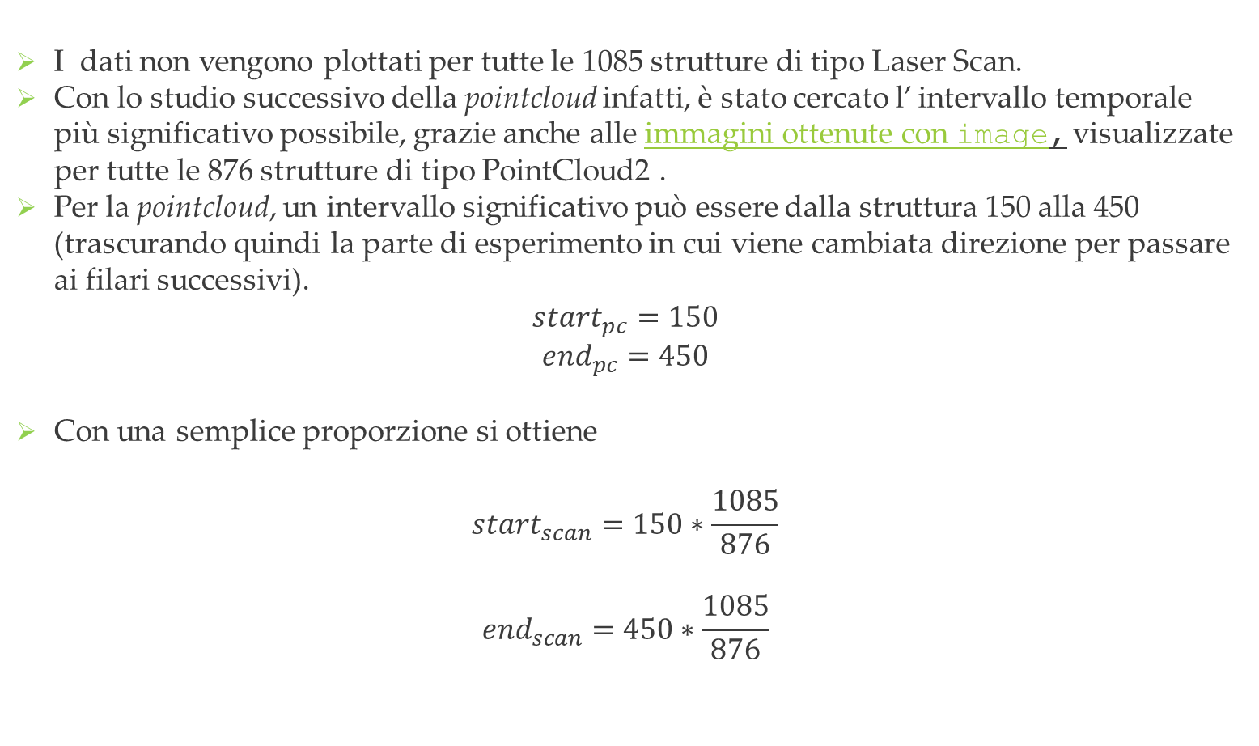
Elaborazione dei dati - Lidar
I dati non vengono plottati per tutte le 1085 strutture di tipo Laser Scan.
Con lo studio successivo della pointcloud infatti, è stato cercato l’ intervallo temporale più significativo possibile, grazie anche alle immagini ottenute con image, visualizzate per tutte le 876 strutture di tipo PointCloud2 .
Per la pointcloud, un intervallo significativo può essere dalla struttura 150 alla 450 (trascurando quindi la parte di esperimento in cui viene cambiata direzione per passare ai filari successivi).
$$start_{pc}=150$$
$${end}_{pc}=450$$
Con una semplice proporzione si ottiene
$$start_{scan}=150∗\frac{1085}{876}$$
$${end}_{scan}=450∗\frac{1085}{876}$$

Slide 37
Elaborazione dei dati : Camera

Slide 38
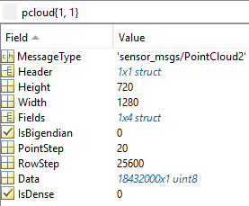
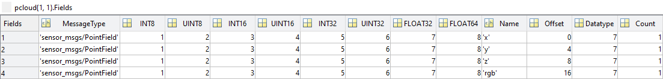
Elaborazione dei dati - Camera
Per prima cosa sono state osservate le componenti di pcloud
Esempio per la prima struttura pcloud{1}:
La risoluzione dell’immagine di profondità è 1280x720 come da datasheet (18432000 dati di tipo uint8)
I 18432000 dati possono essere elaborati opportunamente per ottenere dei dati nei 4 campi x,y,z,rgb di ‘Fields’ (mostrati qui sotto)
La funzione rosReadField estrae nel modo corretto i valori in ‘Data’, trasformandoli in x,y,z,rgb.

Slide 39
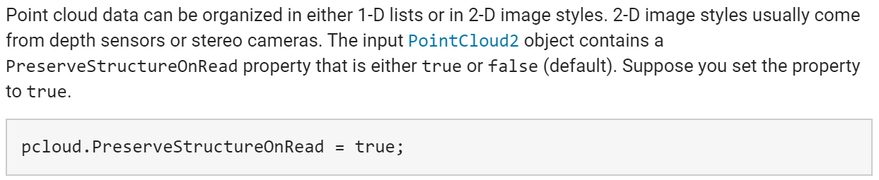
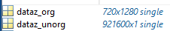
Elaborazione dei dati - Camera
points_profile
Per analizzare l’immagine di profondità, vengono valutate le coordinate z dei punti della pointcloud.
Per ogni struttura, grazie alla funzione rosReadField, vengono estratti questi valori specificando di mantenere l’organizzazione dei dati in una matrice (2D) invece che organizzarli in un array
https://it.mathworks.com/help/ros/ref/rosreadfield.html#mw_ae485e40-2f86-4b37-b91c-eabc16213c81

Slide 40
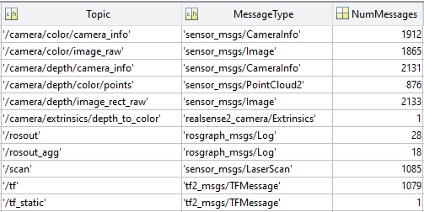
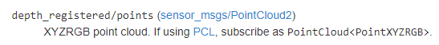
points_profile
Elaborazione dei dati - Camera
Non sono state trovate le precise relazioni che vi sono tra i dati in ‘Data’, gli elementi ‘x,y,z,rgb’ e in ‘Fields’. Sulla documentazione ufficiale infatti si fa riferimento solo alla possibilità di usare metodi o pacchetti ad hoc per tale compito.
Pertanto è stato deciso di avvalersi della funzione messa a disposizione da MATLAB.
Noi non abbiamo a disposizione questo tipo di messaggio

Slide 41
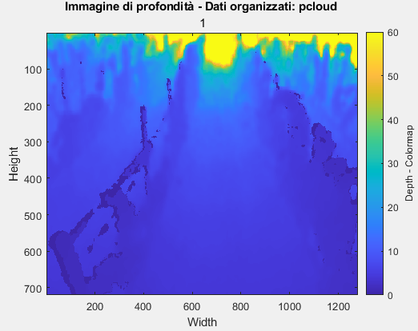
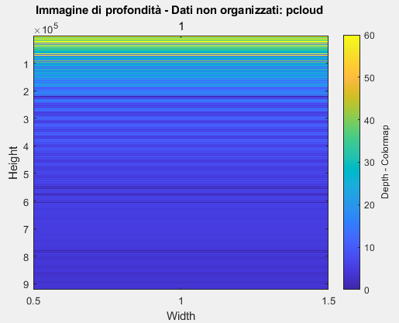
Elaborazione dei dati - Camera
points_profile
Si mostra perché è stato necessario mantenere una struttura organizzata della pointcloud

Slide 42
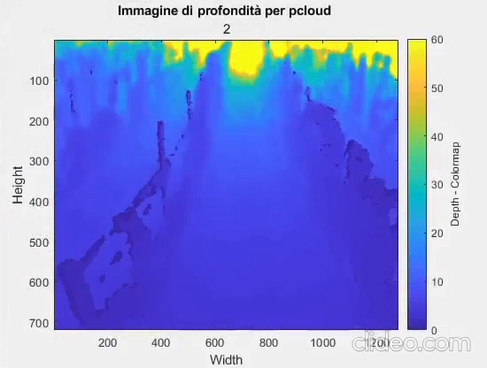
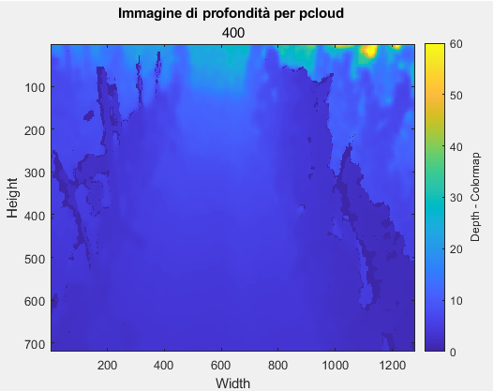
points_profile
Elaborazione dei dati - Camera
Richiamando image di MATLAB è possibile valutare qualitativamente a prima occhiata il valore di ogni pixel (ovvero la distanza). Infatti usando la proprietà colormap , ad ogni pixel viene assegnato un colore nel seguente modo:
Valore del pixel : i
Colore assegnato : i-esimo colore in colormap

Slide 43
points_profile
Elaborazione dei dati - Camera
Per poter ottenere un profilo medio, è stata creata la funzione points_profile.
Per ogni valore della larghezza dell’immagine, essa media i valori di pixel presenti all’interno di una certa finestra.
Questo procedimento viene iterato per ogni struttura.
Finestra su cui vengono mediati i valori dei pixel

Slide 44
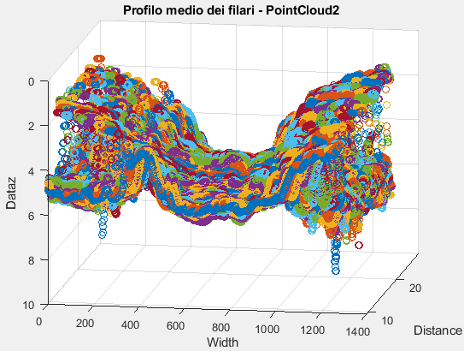

points_profile
Elaborazione dei dati - Camera
Per il calcolo dello spazio percorso al termine di ogni acquisizione, al contrario del LiDAR, non viene riportata alcuna tempistica, per cui si procede con una proporzione, nota la durata totale della registrazione, il numero di strutture in cui vengono organizzati i dati, e la velocità di percorrimento

Slide 45





Elaborazione dei dati - Camera
show_pclouds
Inizialmente era stato pensato di utilizzare la pointcloud 3D per estrarre un profilo medio dei filari
L’idea era di manipolare la pointcloud in modo che i punti che la costituiscono giacessero su dei raggi con lo stesso angolo $β$ (angolo di vista orizzontale) e che venisse annullato l’offset $α$ dovuto all’inclinazione della camera durante l’esperimento. Una volta «dispiegata» la pointcloud, sarebbe stata effettuata una media mobile per le coordinate dei punti.
Data la complessità del procedimento, è stato deciso di procedere con il metodo alternativo e più immediato, precedentemente mostrato, che riguarda la sola analisi dell’immagine di profondità
$$β$$
$$α$$

Slide 46

Elaborazione dei dati - Camera
show_pclouds
Inizialmente era stato pensato di utilizzare la pointcloud 3D per estrarre un profilo medio dei filari
L’idea era di manipolare la pointcloud in modo che i punti che la costituiscono giacessero su dei raggi con lo stesso angolo $β$ (angolo di vista orizzontale) e che venisse annullato l’offset $α$ dovuto all’inclinazione della camera durante l’esperimento. Una volta «dispiegata» la pointcloud, sarebbe stata effettuata una media mobile per le coordinate dei punti.
Data la complessità del procedimento, è stato deciso di procedere con il metodo alternativo e più immediato, precedentemente mostrato, che riguarda la sola analisi dell’immagine di profondità

Slide 47
Valutazione della posizione

Slide 48

Valutazione della posizione
Per inferire una stima della posizione dell’ipotetico drone rispetto ai filari , è stato deciso di utilizzare solo quanto ottenuto dal LiDAR. Questo perché la locazione dei filari ottenuti dalla pointcloud della camera ,mostra una varianza maggiore rispetto a quella ottenuta col LiDAR.
Pertanto vengono importati solo i messaggi relativi al topic /scan.

Slide 49
Valutazione della posizione
geometric_positionCheck
Viene effettuata una manipolazione geometrica dell’ambiente di lavoro.
Gli step da seguire sono elencati nel diagramma sottostante:
Determinare geometricamente il terreno
Allineare all’orizzonte il terreno e conseguentemente tutti i dati di ogni istantanea
Individuare i punti che formano i filari principali
Determinare l’errore di posizione del drone

Slide 50
Valutazione della posizione
geometric_positionCheck
Eventuali fattori che compromettono la robustezza del codice:
I problemi riscontrati durante questa valutazione sono i seguenti:
- i raggi laser possono fornire dati associati ai filari accanto laddove il filare principale presenti grossi sfoltimenti. (struttura 341)
- qualora ci si trovasse con delle vigne spoglie, queste possono essere scambiate con delle erbacce ad esempio, o comunque come dati appartenenti al terreno. (struttura 373)
Ipotesi:
Il drone rimane confinato all’interno del filare senza possibilità di andare nel filare adiacente.
L’ipotesi risulta plausibile dato che il drone sarebbe fisicamente bloccato dalle vigne se vola ad una altezza non superiore a quella delle vigne.

Slide 51




Esempi di strutture poco informative

Slide 52

Valutazione della posizione : retta del terreno
geometric_positionCheck
ransac_ground
Per la determinazione geometrica del piano di fondo è stato sfruttato l’algoritmo RANSAC (RANdom SAmple Consensus).
Questo algoritmo effettua la stima dei parametri per il modello matematico del terreno , distinguendo i dati in outliers e inliers sulla base della massima distanza plausibile per gli inliers dalla retta di fitting.
Il valore di questo iperparametro da fornire all’algoritmo (maxDistance nel codice) è stato scelto a seguito di vari tentativi.
La retta di fitting per il terreno, viene descritta tramite la funzione ransac_ground, che in particolare porta in output, i parametri caratterizzanti la retta che modella il terreno

Slide 53

Valutazione della posizione : retta del terreno
geometric_positionCheck
Il valore di maxDistance, a seguito di alcuni tentativi, ha fatto raggiungere risultati ottimali quando scelto pari a 0.2.
Con valori più alti infatti l’algoritmo finiva per riconoscere come inliers al terreno, anche dei dati relativi a vigne alquanto basse o che presentavano zone folte solo vicino ai propri piedi. In questo modo è stato possibile rilevare la locazione dei filari rispetto al sensore anche in casi come quello mostrato nel plot qui di fianco.

Slide 54


Valutazione della posizione : retta del terreno
geometric_positionCheck
Durante l’esperimento, il sensore può essere involontariamente sottoposto a rollio o a traslazioni lungo l’asse z (relativamente al suo frame). Si nota infatti come le rette che individuano il terreno non sono fra loro coincidenti.

Slide 55


Valutazione della posizione : allineamento con l’orizzonte
geometric_positionCheck
points_rotation
Per risolvere ciò, per ogni struttura, tutti i dati vengono sottoposti ad una rototraslazione rigida, annullando l’inclinazione delle rette del terreno e riportando l’intera struttura all’origine di {D}.
Così facendo è possibile calcolare le distanze dei filari dal drone in modo coerente e calcolare, ad ogni istante, degli errori di posizione confrontabili
Per ogni struttura, è scelto come origine, il punto in cui la retta assume valore y=0.
La rototraslazione viene eseguita con la funzione points_rotation

Slide 56


Valutazione della posizione : allineamento con l’orizzonte
geometric_positionCheck

Slide 57



Valutazione della posizione : regione di interesse
geometric_positionCheck
Selezionando i punti visti come outliers per l’algoritmo RANSAC, di fatto selezioniamo i punti candidati rappresentanti i filari.
Tra questi, vengono considerati solo i punti con z positivo (le vigne sta al di sopra del terreno!) e con valori di y tra -3 e 3 . Questo per evitare che l’algoritmo usi come filari principali , i filari che invece sono ad essi subito accanto.
Quest’ultima condizione non è troppo stringente, in quanto il sesto d’impianto del vigneto è sicuramente minore di 6 metri (3*2) e la distanza tra i due filari adiacenti, distano sicuramente più di 6 metri.

Slide 58


geometric_positionCheck
Valutazione della posizione
Ad esempio per la struttura 25, vengono selezionati correttamente quelli che risultano plottati in rosso.
Facendolo per tutte le strutture, si ottiene :

Slide 59

Valutazione della posizione : regione di interesse
geometric_positionCheck
I dati di interesse ottenuti sono stati divisi in due gruppi : quelli relativi al filare di sinistra e quelli relativi al filare di destra.
La separazione è stata fatta distinguendo i punti con coordinata y negativa e positiva. L’esplicazione di questa scelta è presentata nella slide successiva.

Slide 60


Valutazione della posizione : regione di interesse
Il sesto d’impianto del vigneto è 2s
In rosso vengono riportate le coordinate che i filari avrebbero nel sistema di coordinate mobile del drone {D}, ove quindi il drone ha sempre coordinata nulla.
Per cui il drone può spostarsi al più in [-s,s] in sway (nel frame fisso Spatial {S}) ; nel sistema di coordinate del drone {D} il filare a sinistra può avere coordinata y all’interno dell’intervallo [-2s,0] e il filare di destra, [0,2s].
Frame {D}
-s
0
+s
Caso ideale
Caso con massimo scostamento negativo
0
+s
+2s
Caso con massimo scostamento positivo
-2s
-s
0

Slide 61

Introduzione dei frame
Introduciamo un sistema di coordinate fisso {S} , ‘attaccato’ al terreno . Le coordinate x e y della sua origine coincidono con quelle del punto medio delle vigne rilevate al primo istante.
Per il drone, ragionevolmente viene introdotto un frame mobile {D} , solidale ad esso, che si mantiene ad una altezza di 2.5 metri rispetto a {S}. La sua origine è individuata dal centro di massa del drone.
xd
{D}
yd
zd
xs
{S}
ys
zs

Slide 62
Valutazione della posizione – Regione di interesse
geometric_positionCheck
Inizialmente, era stata pensata a una via alternativa per la selezione dei punti di interesse :
Definizione di una retta perpendicolare al terreno che ‘scorre’ lungo la retta del terreno valutando il numero di punti relativamente molto vicini ad essa.
Quando questo numero raggiunge una certa percentuale rispetto al numero di outliers al terreno, l’ascissa della retta perpendicolare viene salvata, rappresentando la coordinata x di uno delle due viti.
Questo metodo però, oltre a essere computazionalmente dispendioso, risulterebbe poco robusto per acquisizioni con pochi dati outliers (come la struttura 341).

Slide 63


geometric_positionCheck
Valutazione della posizione
Per le coordinate dei filari, stimate ad ogni acquisizione, si assegnano valori come segue :
Il valore della coordinata y viene calcolata come media delle y dei punti che compongono il filare.
Il valore della coordinata z (altezza della vigna), viene messa pari alla massima z dei punti che individuano il filare
L’altezza del filare sarà ovviamente un’informazione poco rilevante ai fini della stima della posizione del drone.
Essa viene usata ai soli scopi di visualizzazione finale e di debug.

Slide 64


Valutazione della posizione – Correzione
N° struttura
Correzione
Per il calcolo dell’errore e correzione di posizione, si farà riferimento solo alla direzione di sway del drone (lungo y).
Le posizioni precedentemente determinate dei filari, fanno riferimento a coordinate nel sistema di riferimento del drone {D}. Ovvero, il drone risulterà sempre posizionato in zero.
È stata calcolata la correzione di posizione, tenuto conto che la posizione desiderata è des_y = 0 ( nel sistema di riferimento fisso Spatial {S}), e che in {D}, idealmente il drone dovrebbe stare nel punto medio tra le posizioni dei filari.

Slide 65

N° struttura
Valutazione della posizione – Correzione
Correzione
Nel caso in cui l’algoritmo non fosse riuscito a trovare dati sufficientemente informativi, che consentissero di estrarre la posizione dei filari, le variabili vengono aggiornate a valore NaN. Durante il plot successivo del l’ambiente infatti queste verranno ignorate.

Slide 66


Valutazione della posizione - Display
drone_pov
Viene creato uno script per il plot della posizione delle viti ad ogni acquisizione, secondo le coordinate salvate precedentemente ( s.d.r {D})
Il drone è plottato sempre ad yd=0. Sarà la posizione del filare che risulta cambiare nel corso del tragitto.

Slide 67



Valutazione della posizione - Display
spatial_pov
Coord
Struttura yleft zleft yright zright
Viene creato uno script per il plot della posizione del drone rispetto a un frame fisso {S}.
Le viti rilevate ad ogni istante perciò dovranno apparire sempre una speculare all’altra rispetto alla retta ys=0.
Avendo calcolato prima l’errore di posizione, è possibile effettuale una traslazione opportuna su y in modo da determinare le nuove coordinate delle viti in Spatial.
Si verifica che i filari sono sempre speculari
spatialCoord
Struttura yleft zleft yright zright

Slide 68


Valutazione della posizione - Display
spatial_pov
Viene creato uno script per il plot della posizione del drone rispetto a un frame fisso {S}.

Slide 69

Valutazione posizione – metodo alternativo
cluster_positionCheck
Si è ricercato un metodo alternativo con cui individuare i filari. Qualcosa che non richiedesse informazioni circa il sesto di impianto del vigneto ma che operasse come per ispezione visiva, determinando autonomamente l’organizzazione dei dati .
KMEANS : Una volta rototraslati tutti i dati per ogni struttura, viene richiamato l’algoritmo kmeans sui valori outliers della retta del terreno. La funzione, una volta deciso in numero di cluster da individuare, esegue un clustering dei dati in ingresso.
https://it.mathworks.com/help/stats/kmeans.html?s_tid=doc_ta

Slide 70


Valutazione posizione – metodo alternativo
cluster_positionCheck
Il numero di cluster che l’algoritmo deve individuare, viene fissato a 3 e non a 2 in quanto se i dati raccolti in un certo istante sono asimmetrici (ovvero pochi dati da un lato), l’algoritmo potrebbe rilevare entrambi i cluster sullo stesso lato del vigneto. (come potrebbe accadere per la struttura 396)
Trovate le coordinate dei tre centroidi, questi vengono separati in due gruppi, come fatto anche per l’algoritmo precedente.
Come prima, il filare viene modellato con una altezza pari a quella massima tra i centroidi e come y , la media fra quelle dei centroidi sullo stesso lato.

Slide 71


Valutazione posizione – metodo alternativo
drone_pov
Allo stesso modo di prima, vengono plottati i risultati sia secondo un sistema di riferimento mobile (quello del drone {D})…

Slide 72


Valutazione posizione – metodo alternativo
spatial_pov
… sia in quello fisso (Spatial {S}).

Slide 73
Valutazione posizione – Confronto tra i due metodi
Metodo geometrico:
Pro:
Possibilità di adattare il metodo in base alle misure del filare sotto studio
Più preciso ( maxDistance = 0.2)
Contro:
Necessità di conoscere almeno a grandi linee le distanze fra i filari

Slide 74

Valutazione posizione – Confronto tra i metodi
Risultato con maxDistance = 0.2
Metodo con KMEANS:
Pro:
Idealmente, necessita di minori informazioni circa il campo di studio (nel caso in cui i dati fossero sufficientemente buoni)
Contro:
In realtà, incapace di distinguere vigne di bassa altezza dal terreno o molto spoglie (necessità di porre maxDistance = 0.25). Se il valore di questo iperparametro fosse stato minore infatti l’algoritmo kmeans avrebbe riconosciuto erbacce come filari. Per evitare ciò è stato imposto che questi fossero inliers del terreno.

Slide 75
Valutazione posizione – Confronto tra i metodi
Metodo con KMEANS:
Con questa configurazione, l’algoritmo non è riuscito ad estrarre informazioni da 47 acquisizioni contro le 41 del metodo geometrico, dato che è stato possibile utilizzare maxDistance = 0.2.
Inoltre, nonostante lo scopo di questo metodo fosse l’assoluta non conoscenza delle misure del vigneto, si è rivelato necessario imporre la selezione dei dati con ascissa compresa tra -3 e 3, proprio come fatto nel primo metodo.
Pertanto, nel nostro caso, si può concludere che il metodo geometrico ha prestazioni migliori del metodo che sfrutta kmeans.

Slide 76


Valutazione posizione – Confronto tra i metodi
In basso: esempi di strutture da cui il secondo metodo non riesce a estrarre informazioni
In alto: riconoscimento dei filari con il primo metodo

Slide 77


Valutazione posizione – Confronto tra i metodi
In basso: esempi di strutture da cui il secondo metodo non riesce a estrarre informazioni
In alto: riconoscimento dei filari con il primo metodo

Slide 78


Valutazione posizione – Confronto tra i metodi
In basso : esempi di strutture da cui il secondo metodo non riesce a estrarre informazioni
In alto: riconoscimento dei filari con il primo metodo

Slide 79


Valutazione posizione – Confronto tra i metodi
In basso : esempi di strutture da cui il secondo metodo non riesce a estrarre informazioni
In alto: riconoscimento dei filari con il primo metodo

Slide 80


Valutazione posizione – Confronto tra i metodi
In basso: esempi di strutture da cui il secondo metodo non riesce a estrarre informazioni
In alto: riconoscimento dei filari con il primo metodo

Slide 81
Conclusioni
Il LiDAR è risultato più robusto ad un utilizzo outdoor rispetto alla Camera, che invece ha mostrato momenti in cui il campo visivo è sensibilmente peggiorato (come si nota dall’animazione).
Tra i due metodi per la stima della posizione del drone, risulta più preciso il metodo geometrico, dato che è stato possibile adattarlo ai dati a disposizione. Qualora si riuscisse ad ottenere dei dati con un vigneto più folto e con un manto erboso potato, potrebbe invece convenire usare il secondo metodo, dove non ci sarebbe bisogno di alcuna conoscenza del luogo di acquisizione dati.

Slide 82
Bibliografia
http://bucket.download.slamtec.com/5586c3ce11eda9f273746a8d06dc30eb55337382/LD601_SLAMTEC_rplidar_datasheet_S1_v1.0_en.pdf
https://www.intelrealsense.com/depth-camera-d435i/
https://it.mathworks.com/help/ros/ref/rosbag.html
https://www.thingiverse.com/thing:62800
http://wiki.ros.org/rplidar_ros
https://github.com/IntelRealSense/realsense-ros
https://github.com/IntelRealSense/realsense-ros/releases
http://wiki.ros.org/realsense_camera
http://wiki.ros.org/tf#static_transform_publisher
https://it.mathworks.com/help/ros/ref/rosreadfield.html#mw_ae485e40-2f86-4b37-b91c-eabc16213c81
https://it.mathworks.com/help/stats/kmeans.html?s_tid=doc_ta

